Slide 1
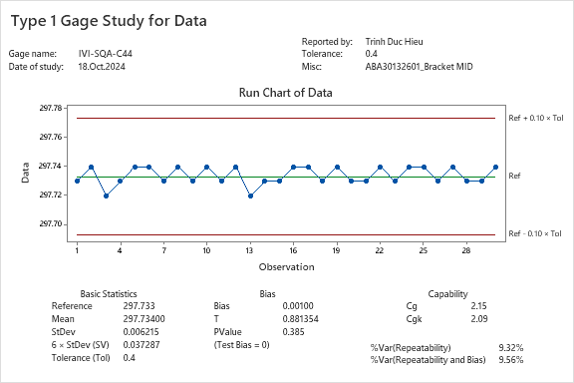
% Resolution & Type 1 study
D
I
C
M
A
Date | 18.Oct.2024 | Ruler | Vernier Caliper 600 mm | Target | 297.73
Part no | ABA30132601 | ID | IVI-SQA-C44 | +TOL | +0.2
Part name | Bracket Mid Assy | Resolution | 0.01mm | -TOL | -0.2
Instrument Resolution |  | 0.01
Tolerance | T = USL - LSL | 0.4
Decomposition performance | %RE = (RE / T) * 100% | ( 0.01 / 0.4 ) * 100% = 2.5% < 5 %
Reference Value | 297.733
Operator | Long
Time | Data
1 | 297.73
2 | 297.74
3 | 297.72
4 | 297.73
5 | 297.74
6 | 297.74
7 | 297.73
8 | 297.74
9 | 297.73
10 | 297.74
11 | 297.73
12 | 297.74
13 | 297.72
14 | 297.73
15 | 297.73
16 | 297.74
17 | 297.74
18 | 297.73
19 | 297.74
20 | 297.73
21 | 297.73
22 | 297.74
23 | 297.73
24 | 297.74
25 | 297.74
26 | 297.73
27 | 297.74
28 | 297.73
29 | 297.73
30 | 297.74
File data nhé ạ
Conclusion:
*1 people measure a sample, measure repeat 30 times
Cg = 2.15 > 1.33 → OK
Cgk = 2.09 > 1.33→ OK
→ This instrument can use

Slide 2
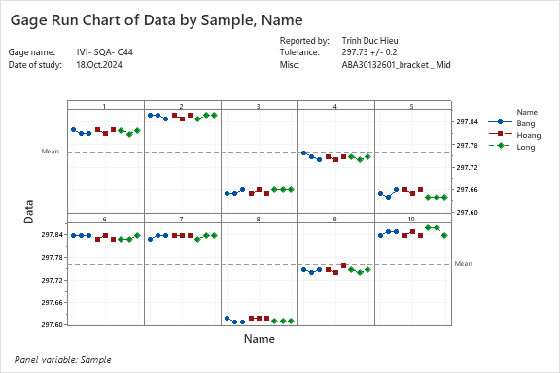
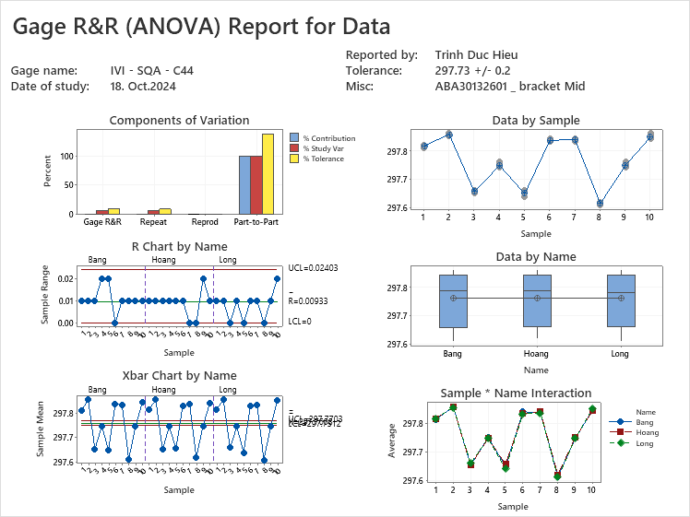
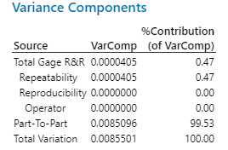
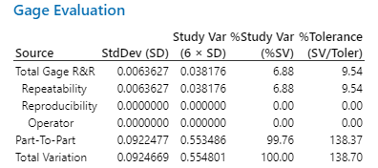

Gage R&R type 2 study
D
I
C
M
A
Date | 18.Oct.2024 | Ruler | Vernier Caliper 600 mm | Target | 297.73
Part no | ABA30132601 | ID | IVI-SQA-C44 | +TOL | +0.2
Part name | Bracket Mid Assy | Resolution | 0.01mm | -TOL | -0.2
 | Bang |  |  | Hoang |  |  | Long
 | Time 1 | Time 2 | Time 3 | Time 1 | Time 2 | Time 3 | Time 1 | Time 2 | Time 3
1 | 297.82 | 297.81 | 297.81 | 297.82 | 297.81 | 297.82 | 297.82 | 297.81 | 297.82
2 | 297.86 | 297.86 | 297.85 | 297.86 | 297.85 | 297.86 | 297.85 | 297.86 | 297.86
3 | 297.65 | 297.65 | 297.66 | 297.65 | 297.66 | 297.65 | 297.66 | 297.66 | 297.66
4 | 297.76 | 297.75 | 297.74 | 297.75 | 297.74 | 297.75 | 297.75 | 297.74 | 297.75
5 | 297.65 | 297.64 | 297.66 | 297.66 | 297.65 | 297.66 | 297.64 | 297.64 | 297.64
6 | 297.84 | 297.84 | 297.84 | 297.83 | 297.84 | 297.83 | 297.83 | 297.83 | 297.84
7 | 297.83 | 297.84 | 297.84 | 297.84 | 297.84 | 297.84 | 297.83 | 297.84 | 297.84
8 | 297.62 | 297.61 | 297.61 | 297.62 | 297.62 | 297.62 | 297.61 | 297.61 | 297.61
9 | 297.75 | 297.74 | 297.75 | 297.75 | 297.74 | 297.76 | 297.75 | 297.74 | 297.75
10 | 297.84 | 297.85 | 297.85 | 297.84 | 297.85 | 297.84 | 297.86 | 297.86 | 297.84
Conclusion:
*3 people measure 10 samples, measure repeat 3 times (Blind and random)
% Study Var (SV) : 6.16 < 10% → OK
→ Can use to check process variation.
% Tolerance (SV / Toler) : 8.84 % < 10% → OK
→ Can use to judge OK/NG
NDC: 22 > 5 → OK

Slide 3
% Resolution & Type 1 study
D
I
C
M
A
Reference Value
Sản xuất con hàng mà giá trị đo được chính là Center spec thì điều đó là lý tưởng nhất, nhưng quá trình sản xuất luôn tồn tại sai số ngẫu nhiên nên là việc sản xuất ra 1 con hàng đảm bảo nằm ở Center của spec là rất khó, vì vậy mới sinh ra khái nghiệm giá trị tham khảo.
Giá trị tham khảo ở đây được hiểu là giá trị thực, đúng nhất, sát nhất khi thực hiện đo 1 part thực tế nào đó.
Cách tìm và giải thích về 1 giá trị Reference Value:
Giá trị tham khảo được tìm ra khi chúng ta lựa chọn 1 công nhân có kĩ năng cao nhất (Có thể là leader, quản lý hoặc người có chứng chỉ)
Chúng ta sử dụng 1 thiết bị có độ phân giải cao hơn thiết bị đang kiểm chứng
Ví dụ: Chúng ta đang gage cho thước kẹp 600mm với độ phân giải là 0.01
Tức là giá trị trả ra sau khi đo đúng tới 2 số sau dấy phẩy, vậy tư duy ở đây là chúng ta sẽ dùng 1 thiết bị có độ phân giải trả ra kết quả đúng tới 3 số sau dấu phẩy để cùng với chuyện gia đo đạc bên trên để tìm ra giá trị tham khảo.
Cách làm thực tế:
Chúng ta sẽ cho công nhân đó đo 10 lần 1 con hàng mẫu và sử dụng thiết bị có độ phân giải tốt hơn và sau đó lấy giá trị trung bình của 10 lần đo đó
Date | 18.Oct.2024 | Ruler | Vernier Caliper 600 mm | Target | 297.73
Part no | ABA30132601 | ID | IVI-SQA-C44 | +TOL | +0.2
Part name | Bracket Mid Assy | Resolution | 0.01mm | -TOL | -0.2
Instrument Resolution |  | 0.01
Tolerance | T = USL - LSL | 0.4
Decomposition performance | %RE = (RE / T) * 100% | ( 0.01 / 0.4 ) * 100% = 2.5% < 5 %
Reference Value | 297.733
Operator | Long
Time | Data
1 | 297.73
2 | 297.74
3 | 297.72
4 | 297.73
5 | 297.74
6 | 297.74
7 | 297.73
8 | 297.74
9 | 297.73
10 | 297.74
11 | 297.73
12 | 297.74
13 | 297.72
14 | 297.73
15 | 297.73
16 | 297.74
17 | 297.74
18 | 297.73
19 | 297.74
20 | 297.73
21 | 297.73
22 | 297.74
23 | 297.73
24 | 297.74
25 | 297.74
26 | 297.73
27 | 297.74
28 | 297.73
29 | 297.73
30 | 297.74
Reference value = average (10 sample by equipment that will be higher than this equipemt and measure by operator with good skill)
Trả lời cho câu hỏi của anh gì đó mà em quên mất tên
Anh ý ngồi ở dãy ngoài cùng bàn thứ 2, hôm vừa rồi ngồi 1 mình ạ
Trước tiên là anh yên tâm các câu hỏi phát sinh trong quá trình giảng dạy em sẽ có note lại và tìm hiểu và gửi lại câu trả lời nhé ạ.
Hôm đó câu hỏi của anh là cg và Cgk là gì?
Đầu tiên 1 câu trả lời ngắn gọn để phù hợp với lớp Green belt là
Đối với gage type 1 Study như em đã thông tin là chúng ra như đang thực hiện re-check.
Type 1 đánh trên 2 chỉ số là độ lặp lại và đội lệch (2 chỉ số này phần nào đó cover cho 3 chỉ số trong Calibration)
Theo như Cuốn Manual của minitab họ có chỉ ra thông qua mối liên hệ giữa tolerance của spec, kết hợp
Chỉ số Cg đại diện cho độ lặp lại (Repeatability)
Chỉ số Cgk đại diện cho độ lệch Bias
Em gửi đường link để anh có thể tham khảo chi tiết bài giải thích nhé ạ. Trong đó sẽ có cả công thức nhé ạ
https://support.minitab.com/en-us/minitab/help-and-how-to/quality-and-process-improvement/measurement-system-analysis/supporting-topics/other-gage-studies-and-measures/type-1-gage-study/
Conclusion:
*1 people measure a sample, measure repeat 30 times
Cg = 2.15 > 1.33 → OK
Cgk = 2.09 > 1.33→ OK
→ This instrument can use

Slide 4
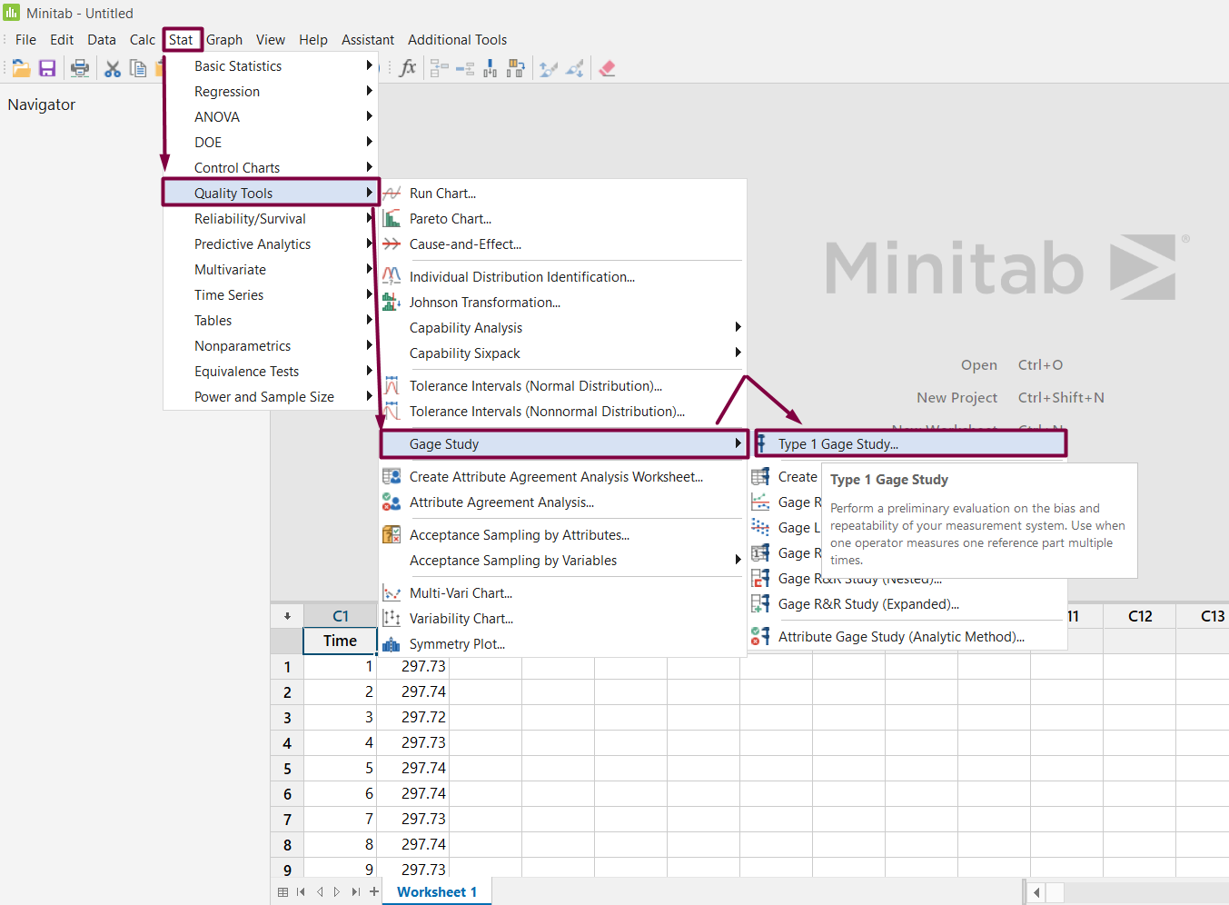
Guide chi tiết Type 1
Type 1 là 1 người đo, đo 30 lần, đo trên 1 mẫu

Slide 5
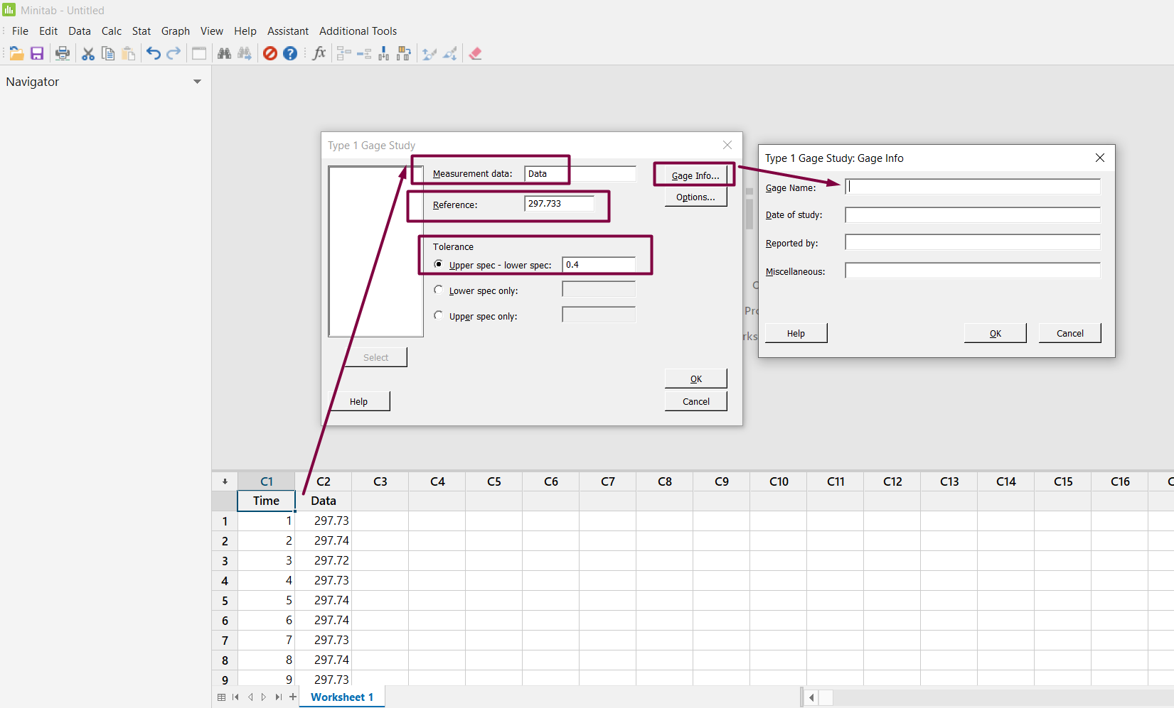
Guide chi tiết Type 1

Slide 6
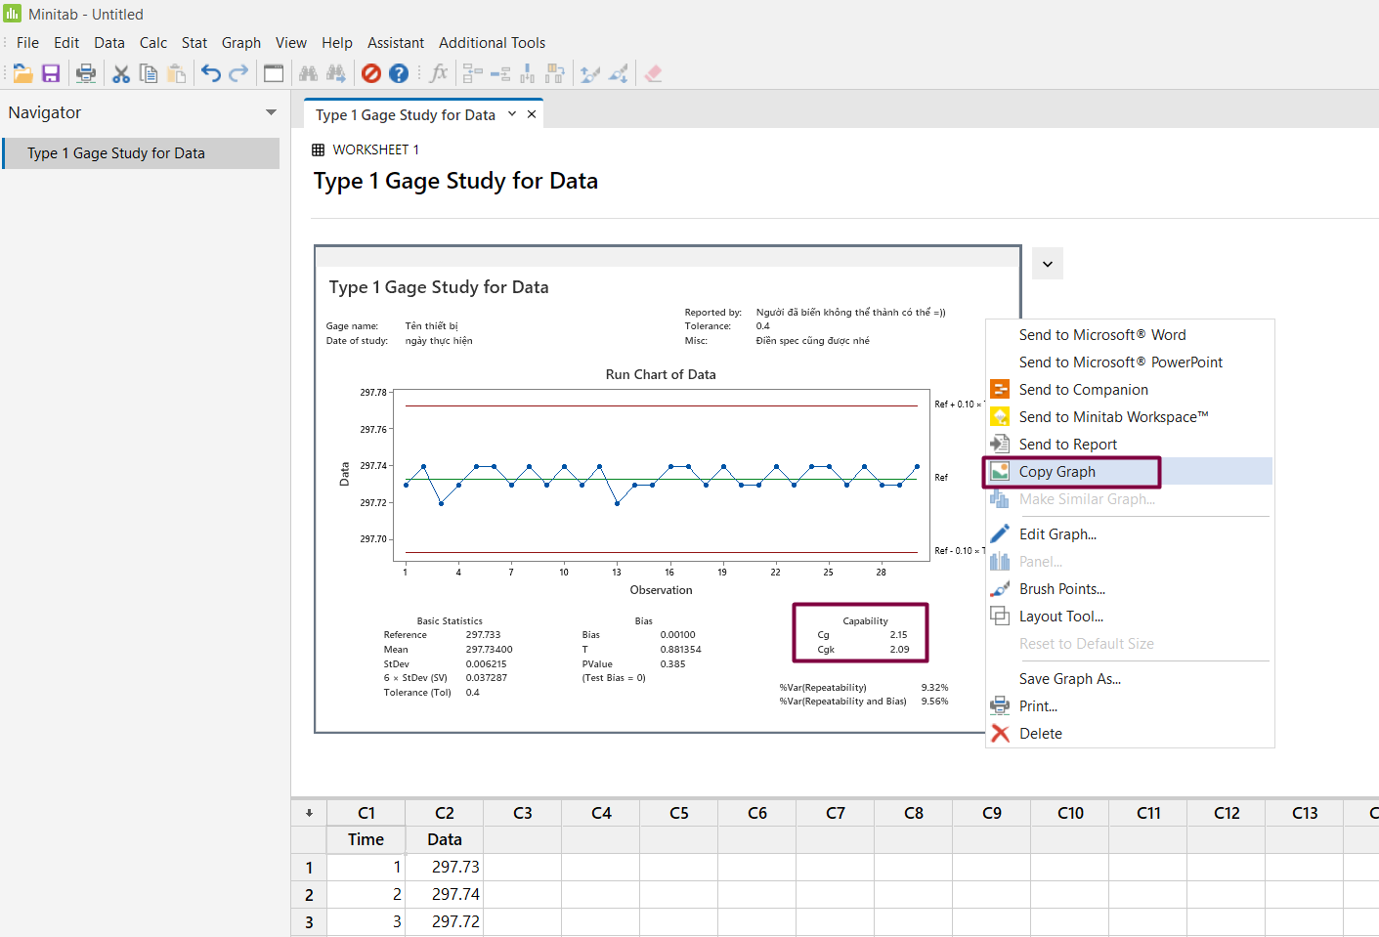
Guide chi tiết Type 1
Chuột phải để copy Graph đưa vào báo cáo nhé ạ

Slide 7
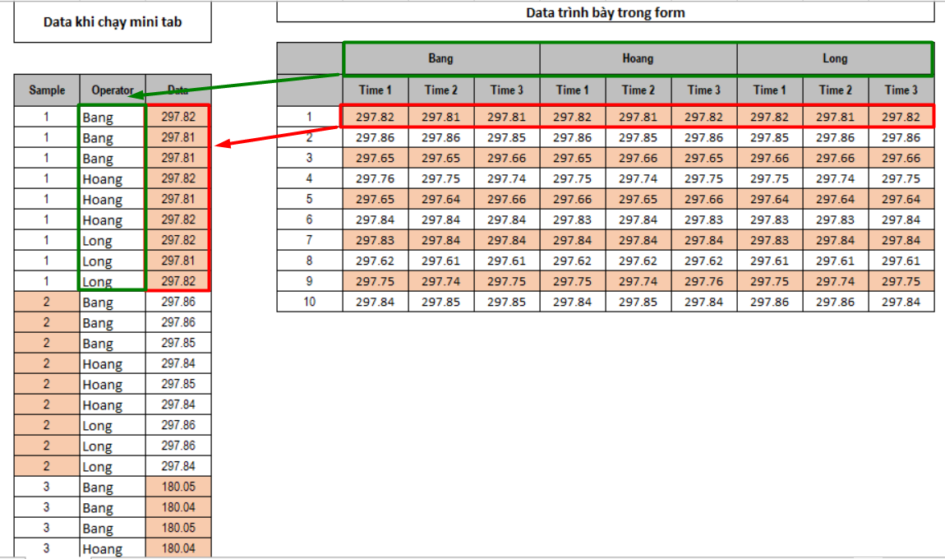
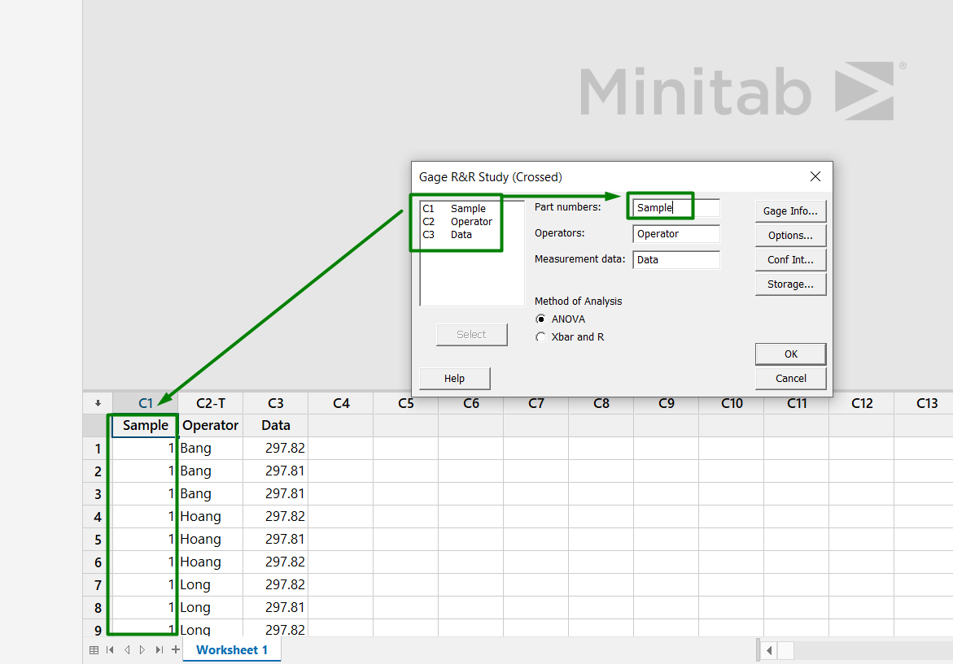
Guide chi tiết Type 2
Type 2 thực hiện với 3 người đo, 10 mẫu và mỗi mẫu lặp lại 3 lần
Bước này là bước chồng data để minitab có thể hiểu và chạy thôi.
Ở đây có 1 tư duy để các bạn có thể áp dụng cho việc thực hiện chạy các tác vụ khác của Mintab là các bạn cứ mở funtion đó trong minitab ra, thì các bạn thấy Minitab lấy dữ liệu theo cột dọc, vì vậy đấy là lí do tại sao phải chồng data

Slide 8
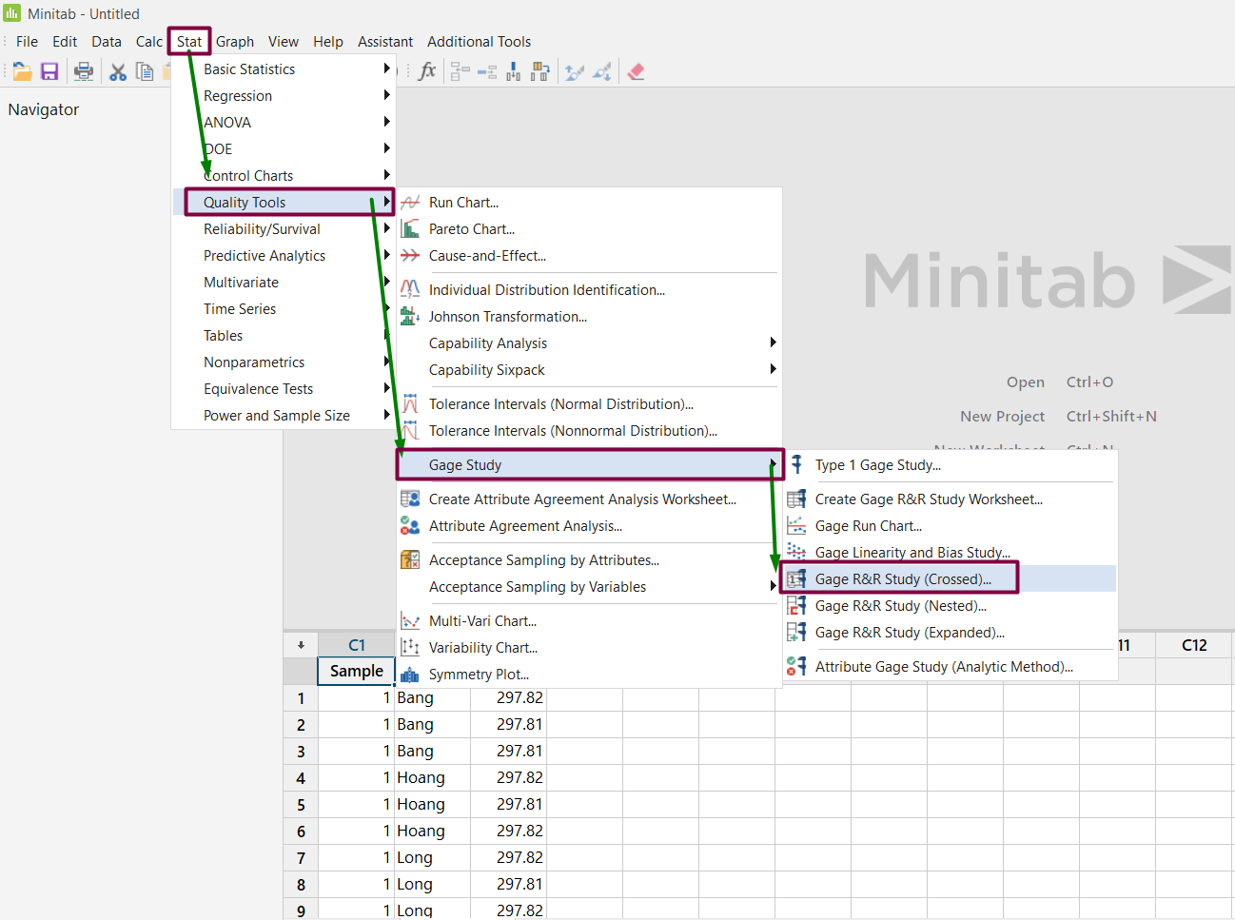
Guide chi tiết Type 2
Thực hiện theo trình tự nhé
Cross là cho mẫu có thể tái sử dụng, Nest là gage với mẫu phá hủy

Slide 9
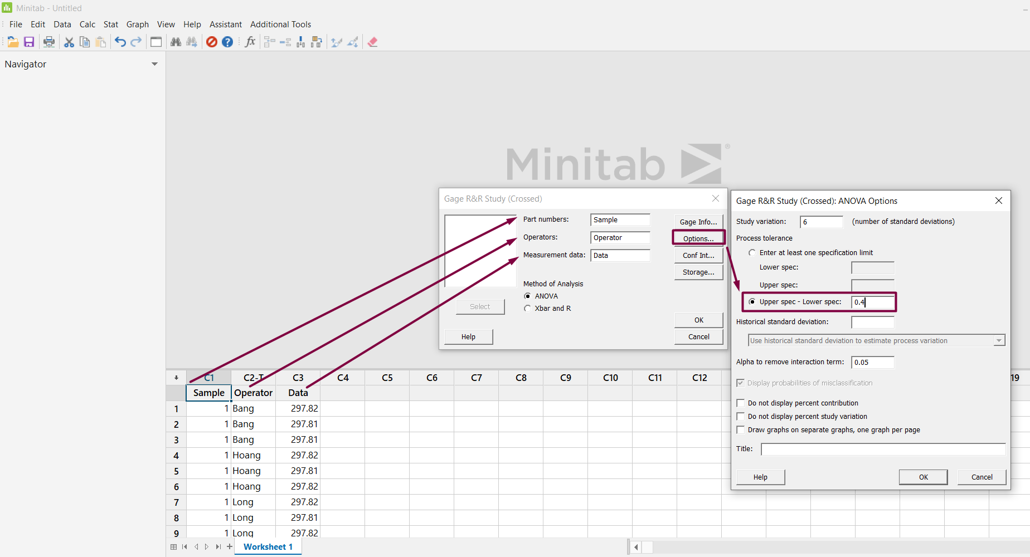
Guide chi tiết Type 2
Thực hiện theo trình tự nhé
Chọn data phù hợp với các đối tượng như dưới ảnh
Chọn mục Option để có thể điền tổng tolerance (nhớ là click để hiện lên cái chấm đen kia nhé,
Sau đó chọn OK

Slide 10
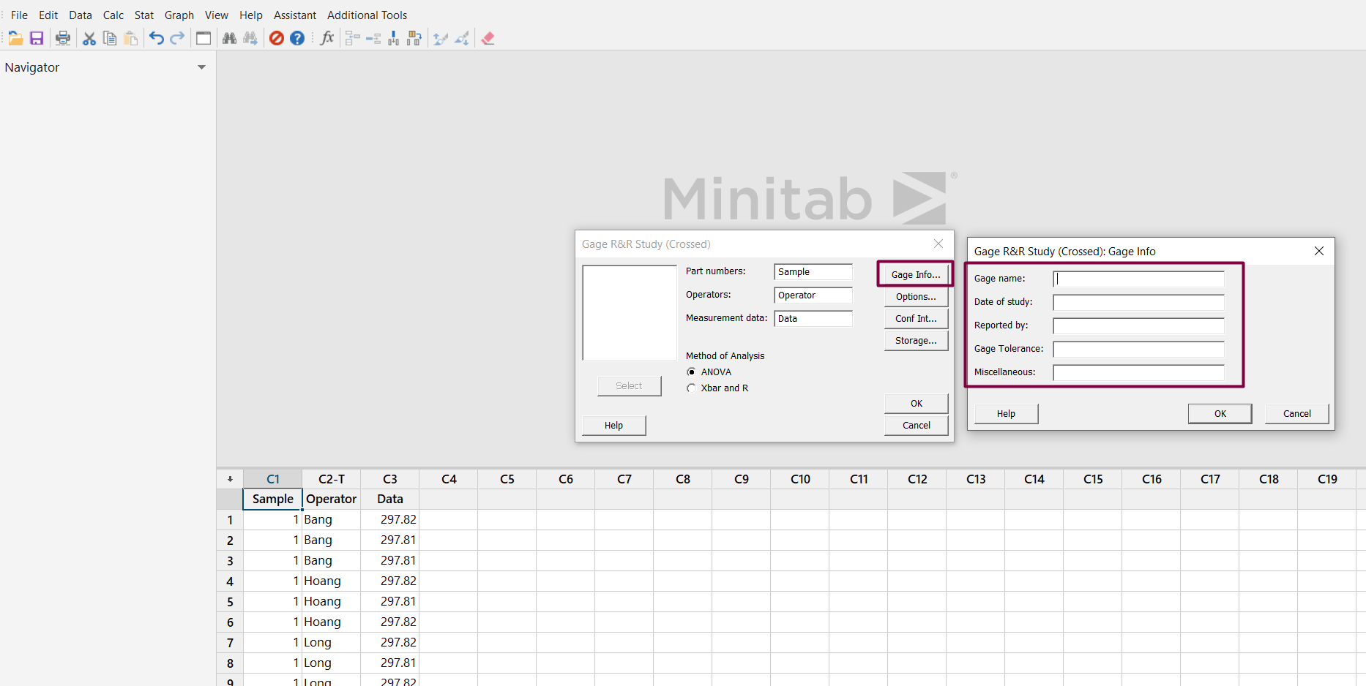
Guide chi tiết Type 2
Sau đó chọn mục gage infor để điền các thông tin như ngày gage, người gage, spec,...

Slide 11
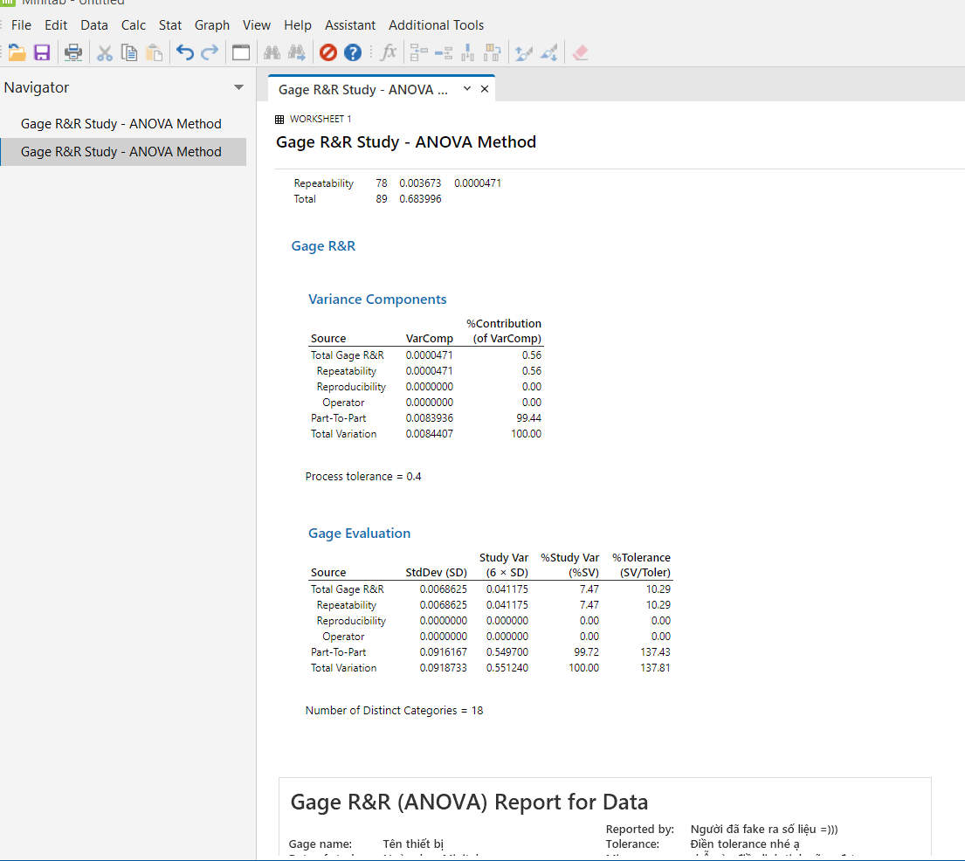
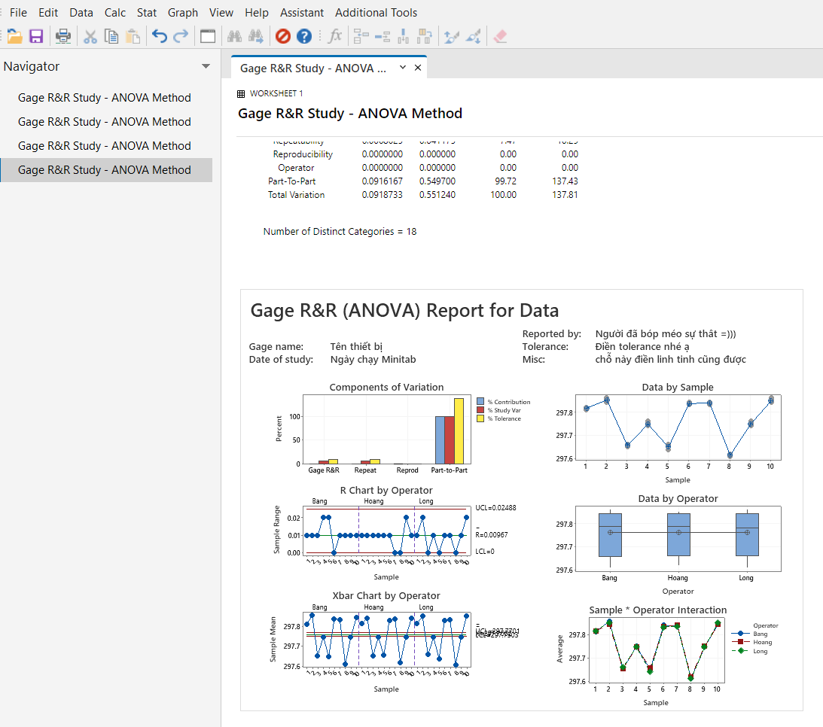
Guide chi tiết Type 2
Sau khi chạy xong màn hình mintab sẽ hiện thị như trên

Slide 12
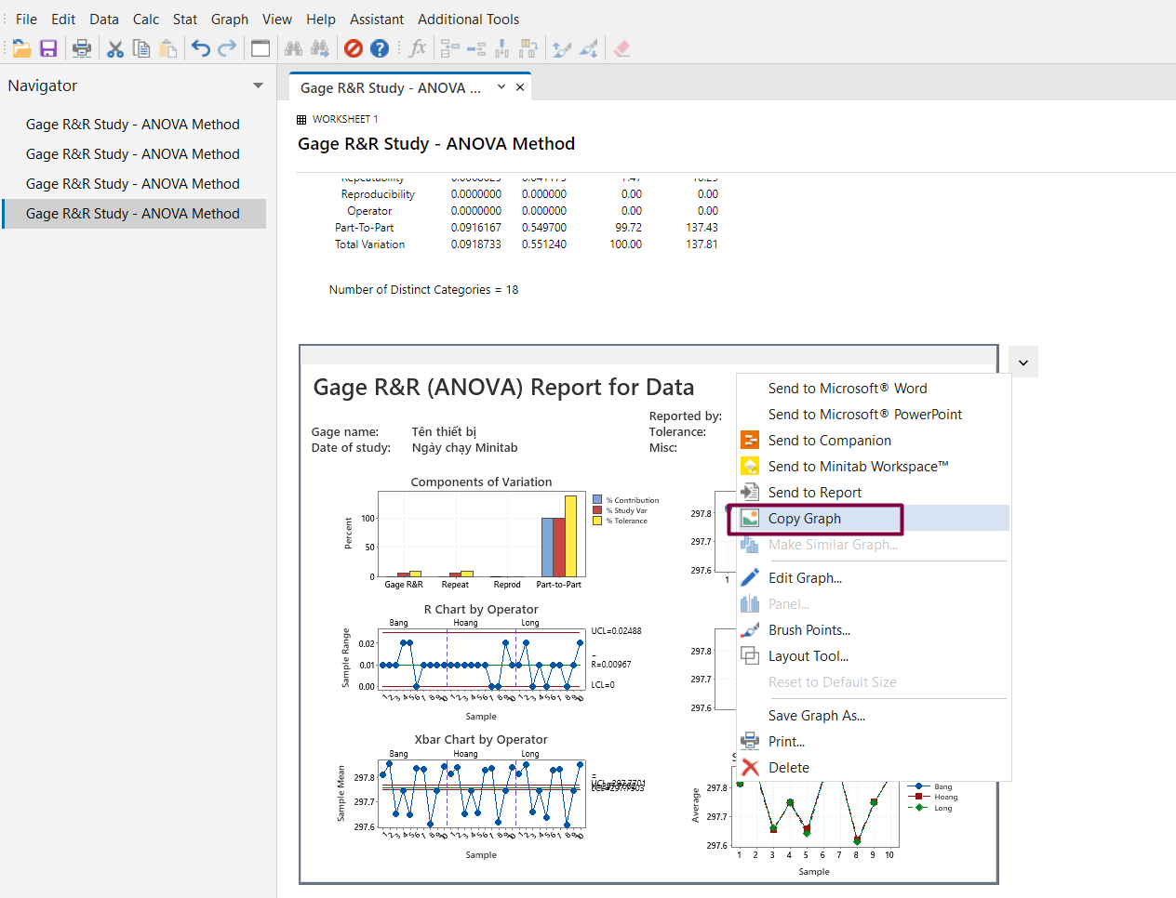
Guide chi tiết Type 2
Sau khi gage xong, copy và trình bày như slide 1 nhé ạ
Chuột phải vào đối tượng và chọn Copy Graph
Ngoài ra muốn quan lại thì Ctrl + E nhé ạ (Mình nghĩ cái này là cái các bạn cần =)) )
Hãy nhớ Ctrl + E để quay lại tab hiệu chỉnh ạ

Slide 13
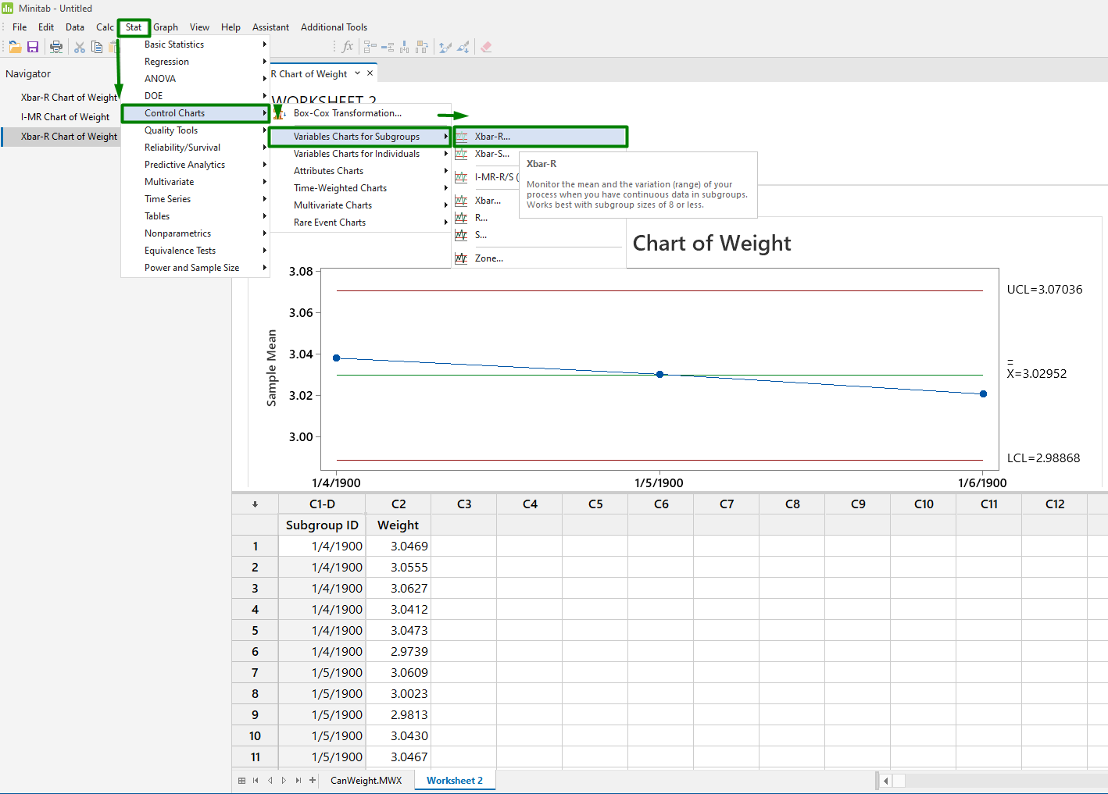
Guide chi tiết Control chart

Slide 14
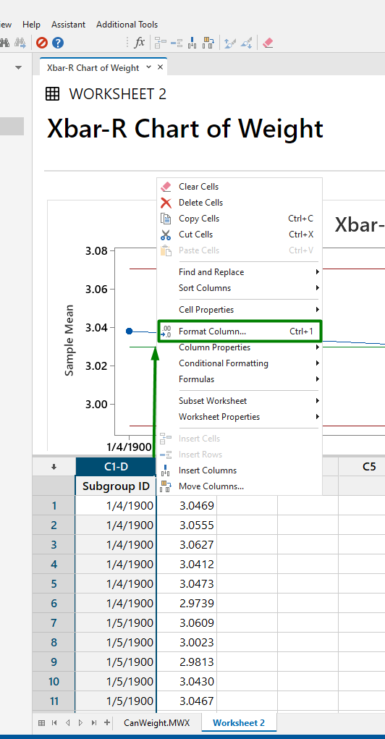
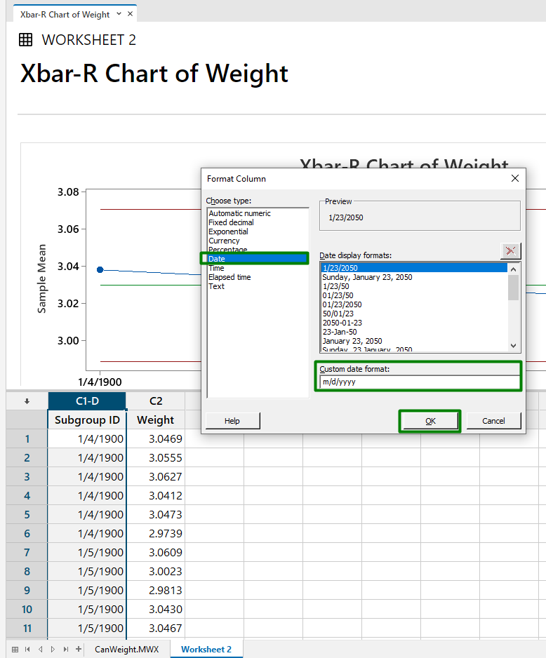
Guide chi tiết Control chart

Slide 15
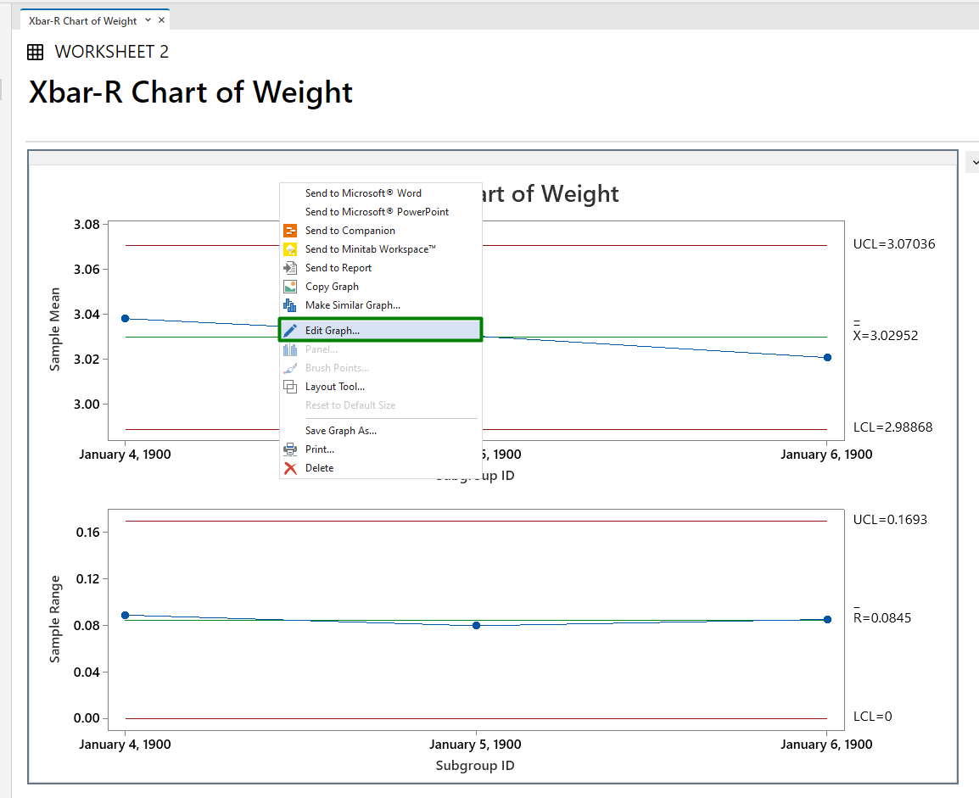
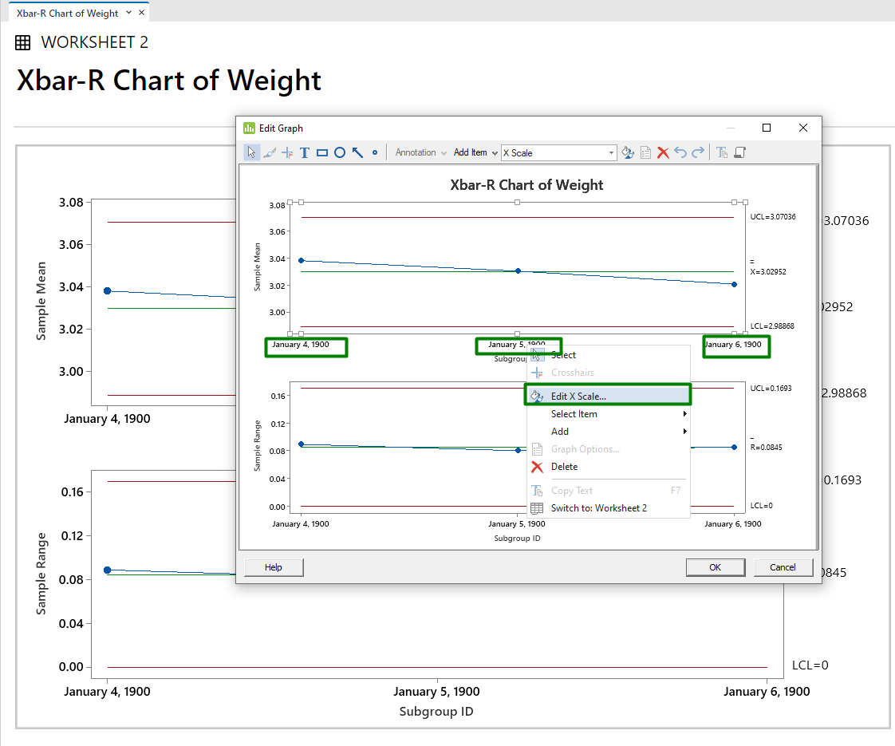
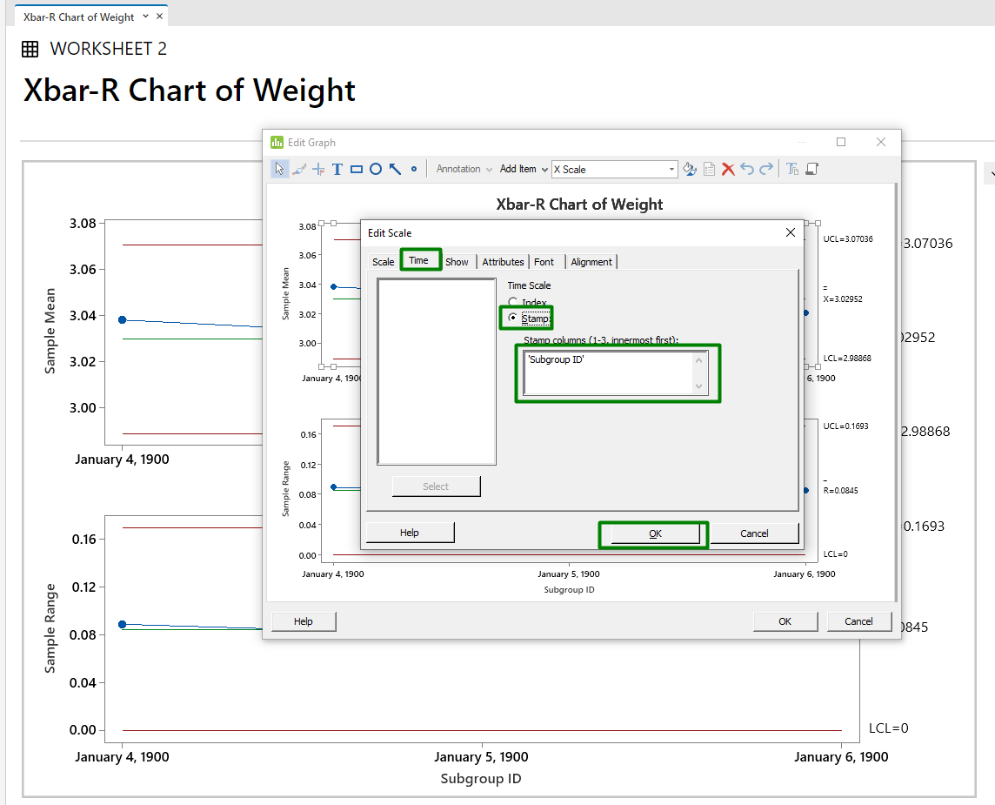
Guide chi tiết Control chart

Slide 16
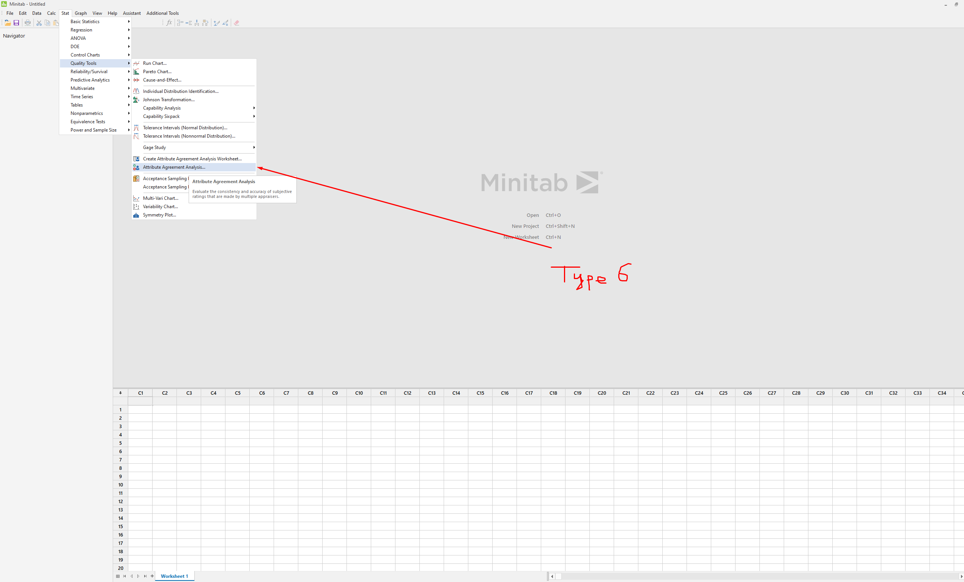
Guide chi tiết type 6

Slide 17
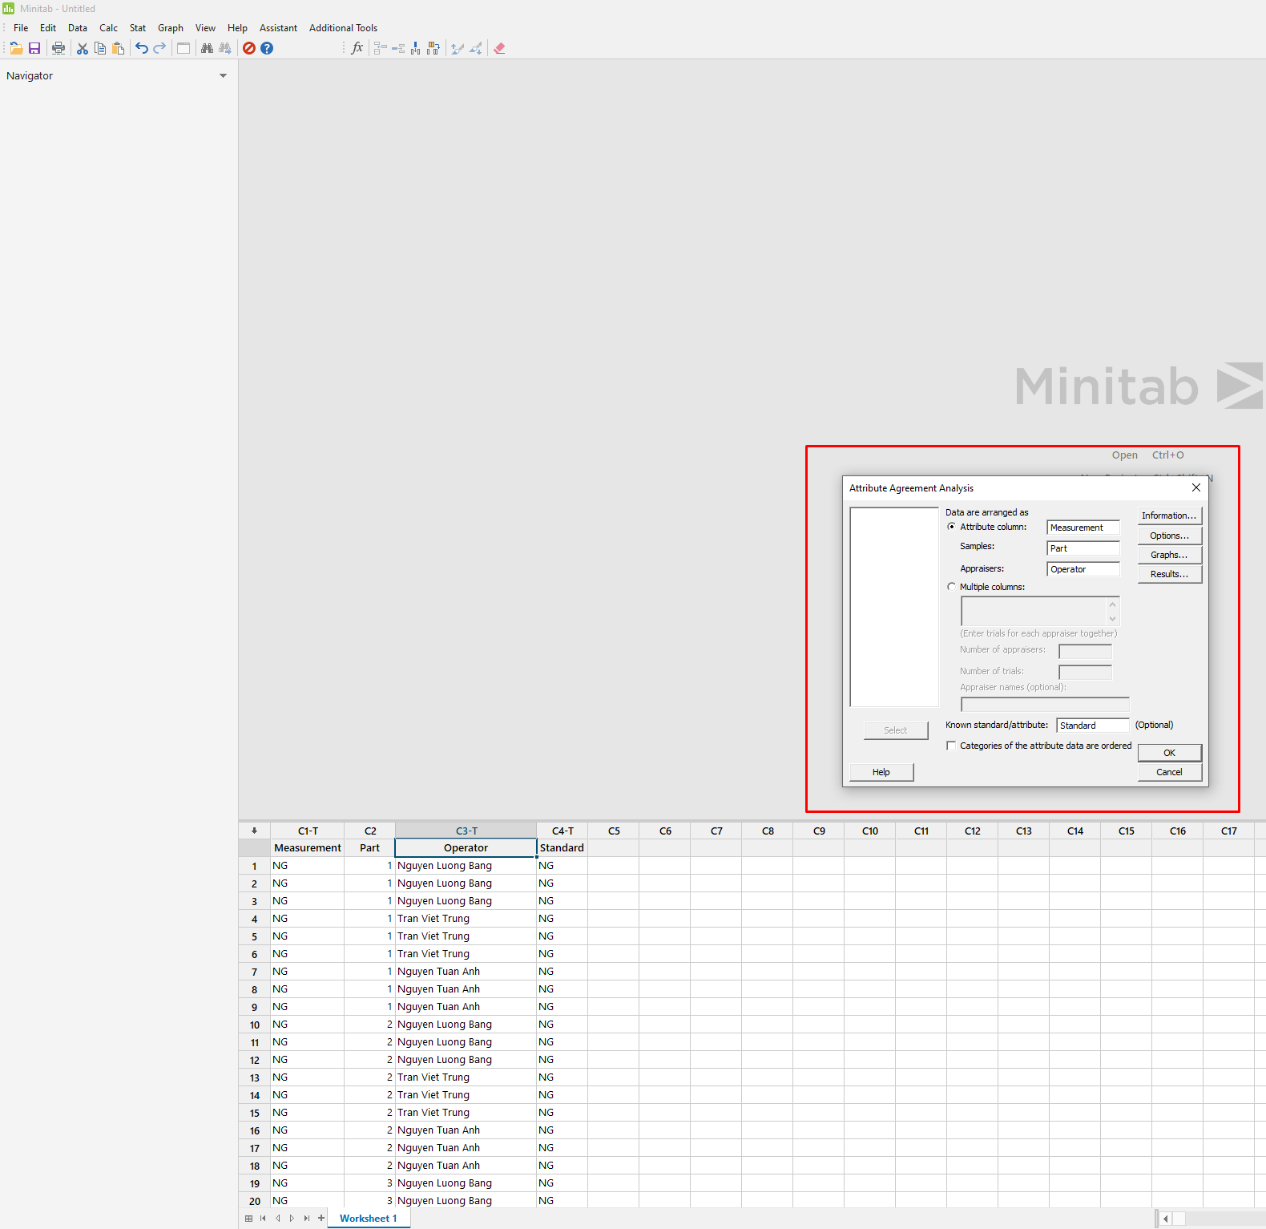
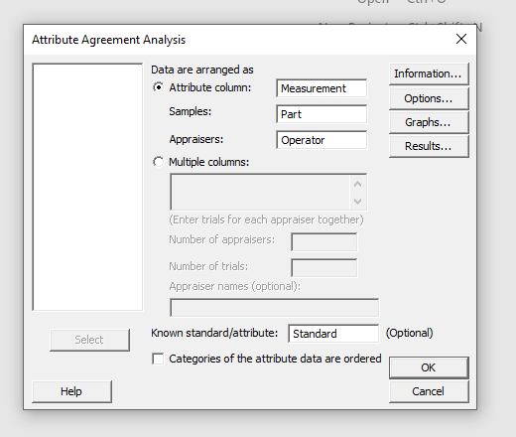
Guide chi tiết type 6

